Slide 1
Értékpapírpiacok
Dr. Kosztopulosz Andreász
egyetemi docens
SZTE GTK Pénzügyek és Nemzetközi Gazdasági Kapcsolatok Intézete
1. fejezet Az értékpapír-piac mint a pénz- és
tőkepiac része

Slide 2
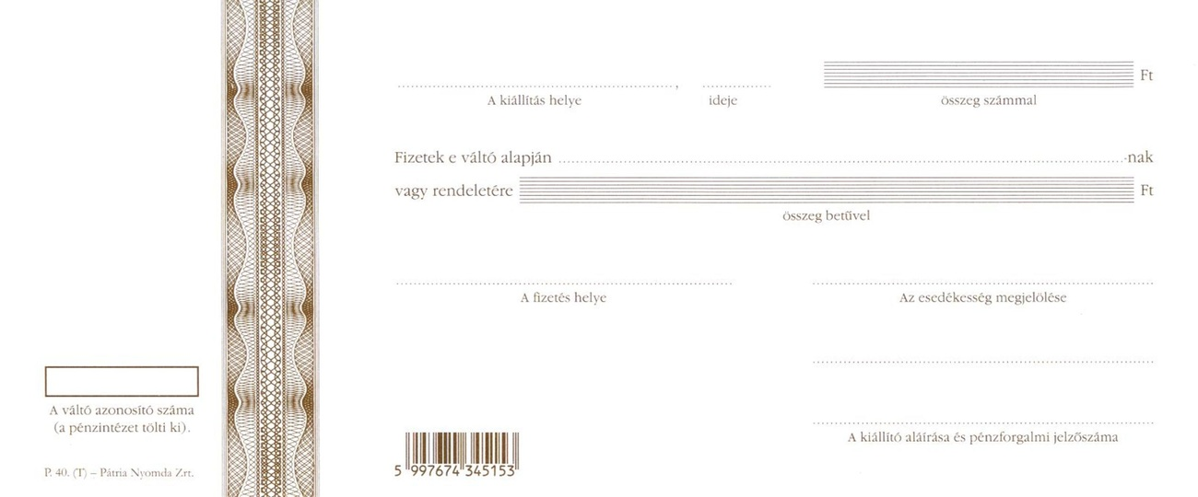
Kamatláb és diszkontláb

Slide 3
A kamatláb a jelenbeli összegre vetít
k=6% kamatláb esetén
100 Ft folyósításhoz → 106 Ft visszafizetés tartozik
100 + 100 ∙ 6% = 106

Slide 4
A diszkontláb a jövőbeli összegre vetít
k=6% kamatláb esetén
100 Ft folyósításhoz → 106 Ft visszafizetés tartozik
100 + 100 ∙ 6% = 106
d=6% diszkontláb esetén
100 Ft visszafizetéshez → 100 – 100 ∙ 6% = 94 Ft folyósítás tartozik

Slide 5
Feladat: kamatlábból diszkontláb
Egy 180 napos hitelre 10% kamatot kellett fizetni. Ez hány százalékos éves diszkontlábnak felel meg?

Slide 6

Feladat: kamatlábból diszkontláb
Egy 180 napos hitelre 10% kamatot kellett fizetni. Ez hány százalékos éves diszkontlábnak felel meg?
A képlet:$d=\frac{k}{1+k}$

Slide 7
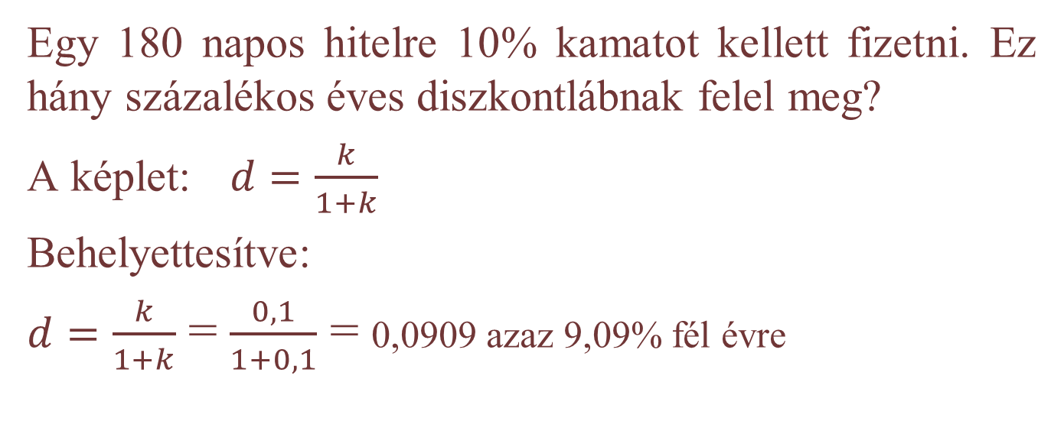
Feladat: kamatlábból diszkontláb
Egy 180 napos hitelre 10% kamatot kellett fizetni. Ez hány százalékos éves diszkontlábnak felel meg?
A képlet:$d=\frac{k}{1+k}$
Behelyettesítve:
$d=\frac{k}{1+k}$ = $\frac{0,1}{1+0,1}$ = 0,0909 azaz 9,09% fél évre

Slide 8
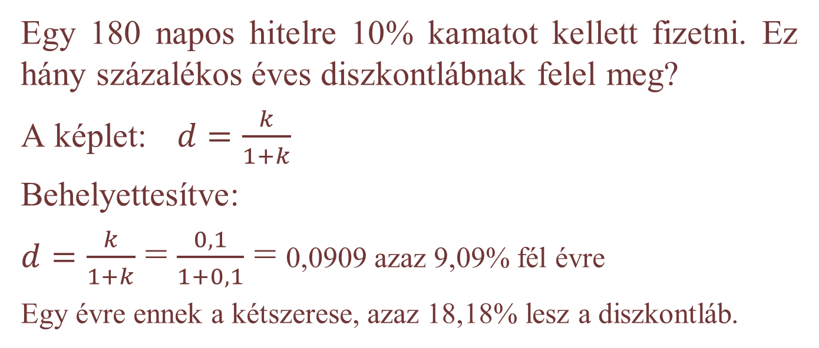
Feladat: kamatlábból diszkontláb
Egy 180 napos hitelre 10% kamatot kellett fizetni. Ez hány százalékos éves diszkontlábnak felel meg?
A képlet:$d=\frac{k}{1+k}$
Behelyettesítve:
$d=\frac{k}{1+k}$ = $\frac{0,1}{1+0,1}$ = 0,0909 azaz 9,09% fél évre
Egy évre ennek a kétszerese, azaz 18,18% lesz a diszkontláb.

